Slide 1



Програмна система для пошуку партнерів для спортивних активностей
Денис Михайленко, група ПЗПІ-23-9
Керівник: доц. кафедри ПІ Наталія Русакова
27 серпня 2026

Slide 2
Мета та актуальність
Мета роботи
Актуальність
Створити єдине середовище для пошуку спортивних партнерів, організації подій, спілкування учасників та оцінювання результатів взаємодії.
Пошук партнерів часто розпорошений між соцмережами, месенджерами та форумами; це ускладнює координацію, пошук актуальних подій і роботу з локаціями.
• централізувати створення та пошук спортивних подій
• забезпечити фільтрацію за видом спорту, статусом, датою та місцем
• дати учасникам чат, карту та систему оцінювання
2

Slide 3
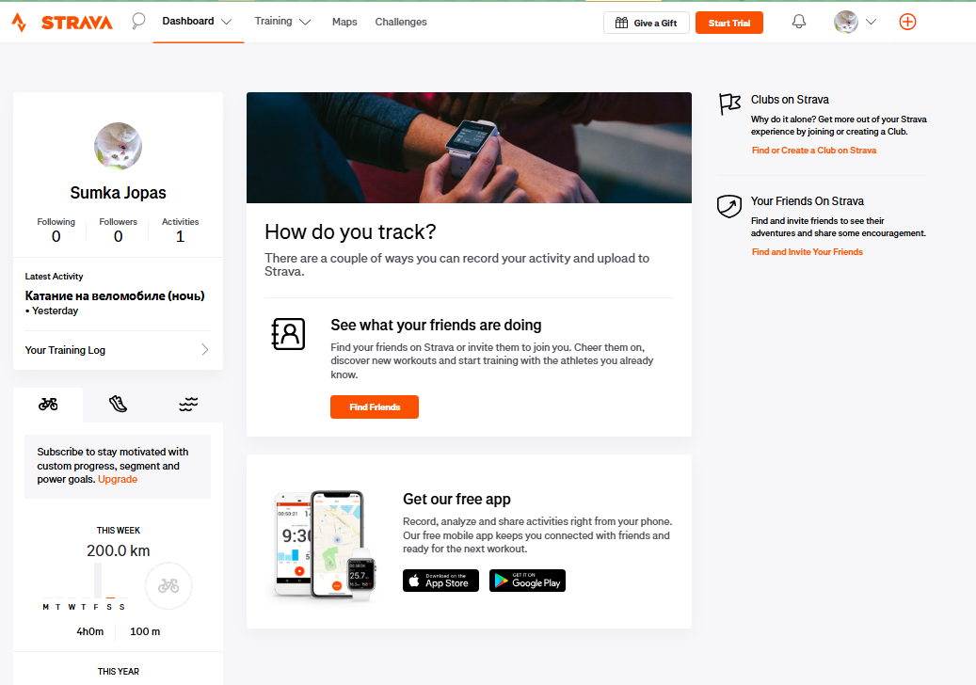
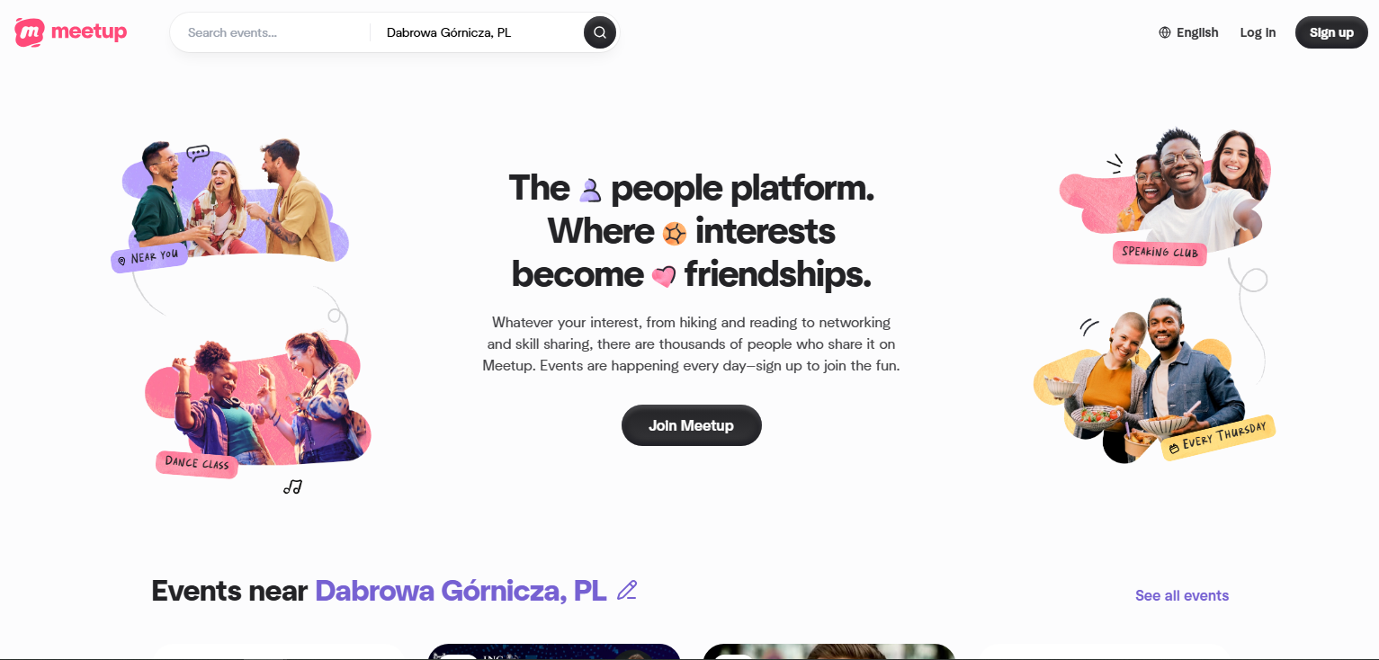
Аналіз проблеми та існуючих рішень
Що показав аналіз
Strava добре працює з обліком та аналізом тренувань, а Meetup — зі спільнотами та подіями. Водночас жоден із розглянутих сервісів не поєднує пошук спортивних партнерів, спеціалізовані спортивні події, оперативний чат і оцінювання учасників в одному середовищі.
3

Slide 4
Постановка задачі та опис системи
Розробити багатоплатформний сервіс SportMate для пошуку партнерів та організації спільних спортивних активностей.
Гість
Користувач
Адміністратор
Перегляд інформації про платформу
Перехід до реєстрації / входу
Профіль
Створення і пошук подій
Участь та чат
Карта
Оцінювання
Перегляд користувачів
Блокування / розблокування
Модерація подій
4

Slide 5
Вибір технологій розробки
Backend
Database
Web
C# • ASP.NET Core Web API • .NET 8
REST API, бізнес-логіка, авторизація
PostgreSQL • Entity Framework Core • Npgsql
Реляційне зберігання та зв’язки
React • TypeScript
Вебінтерфейс і захищена навігація
Mobile
Realtime
Maps & Security
React Native • Android
Мобільний клієнт зі спільним API
SignalR
Чат подій у реальному часі
Google Maps API • JWT • BCrypt
Локації, автентифікація та захист паролів
5

Slide 6
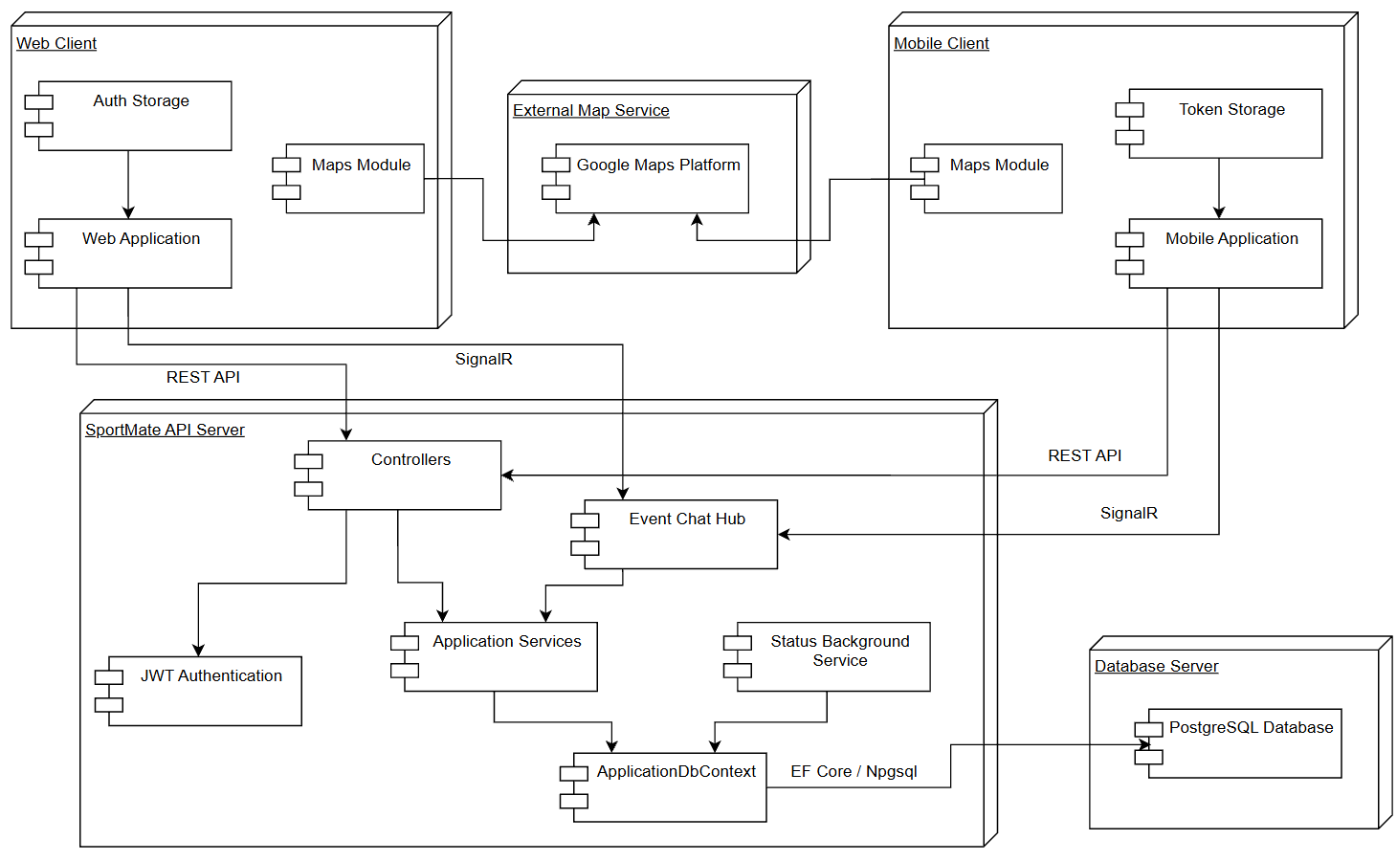
Архітектура програмного забезпечення
• React + React Native → REST API
• ASP.NET Core → бізнес-логіка та контролери
• EF Core + Npgsql → PostgreSQL
• SignalR Hub → чат подій
• Google Maps → локації
• Background Service → автоматичні статуси
Клієнти використовують спільну серверну логіку, що спрощує підтримку та розширення.
UML-діаграма компонентів
6

Slide 7
Програмні рішення та організація розробки
Шар API
Шар бізнес-логіки
Шар даних
Контролери приймають HTTP-запити та передають їх сервісам.
Сервіси виконують перевірки, правила участі, рейтинги та роботу з подіями.
Entity Framework Core та ApplicationDbContext забезпечують роботу з PostgreSQL.
Безпека
Надійність
BCrypt для хешування паролів; JWT для автентифікації; перевірка ролі та стану облікового запису.
Валідація FluentValidation, транзакційне приєднання до події та автоматичне оновлення статусів.
7

Slide 8
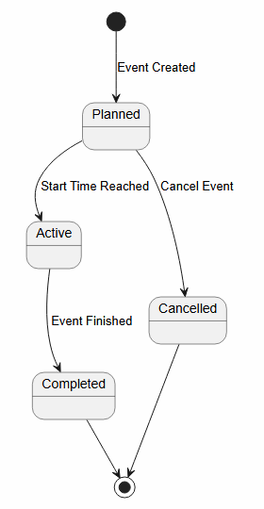
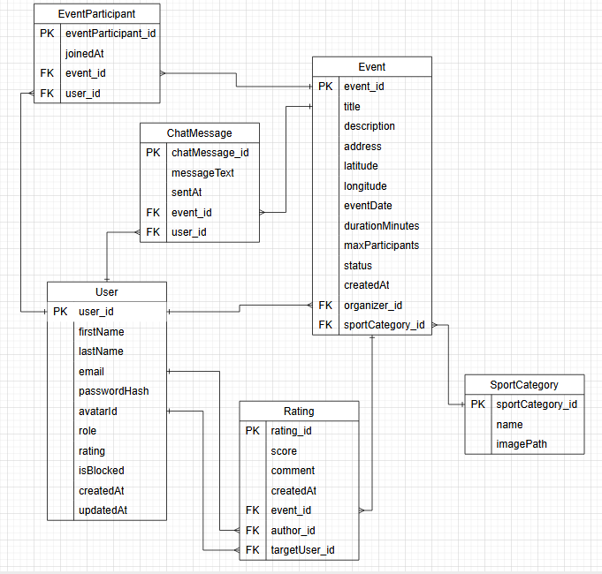
Проєктування даних та ключові сценарії
• Planned → Active
• Active → Completed
• Cancelled — скасована подія
Життєвий цикл спортивної події
Основні сутності
User, Event, EventParticipant, ChatMessage, Rating, SportCategory. Зв’язки через первинні та зовнішні ключі забезпечують цілісність даних.
ER-діаграма
8

Slide 9
Ключові реалізаційні рішення
1. Безпечна автентифікація
3. Чат у реальному часі
var isPasswordValid =
BCrypt.Verify(request.Password, user.PasswordHash);
if (!isPasswordValid)
throw new UnauthorizedAccessException(...);
var token = GenerateJwtToken(user);
await Clients.Group(groupName)
.SendAsync("ReceiveMessage",
messageResponse);
• повідомлення спочатку зберігається в PostgreSQL
• SignalR доставляє його підключеним учасникам
• автоматичне перепідключення клієнта
2. Контроль конкурентного приєднання
Serializable transaction
+ limited retry with backoff
→ кількість учасників не перевищує ліміт
9

Slide 10
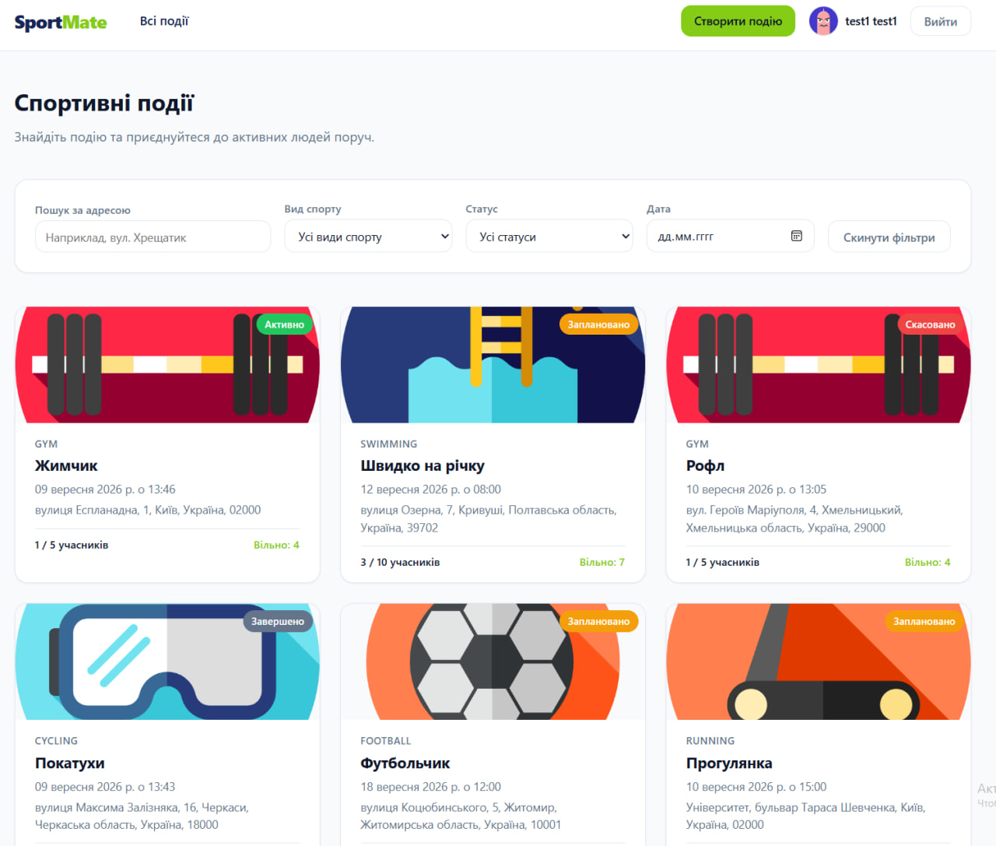
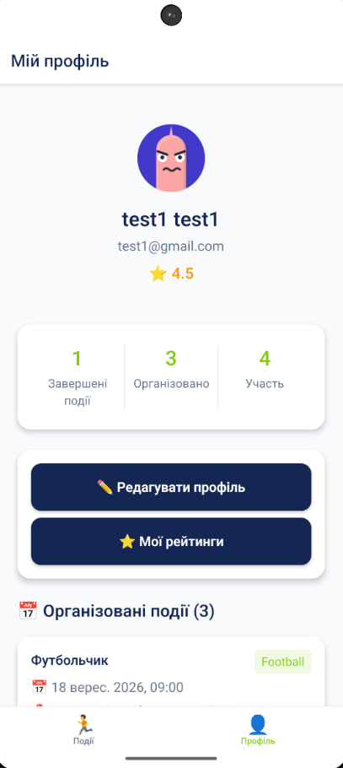
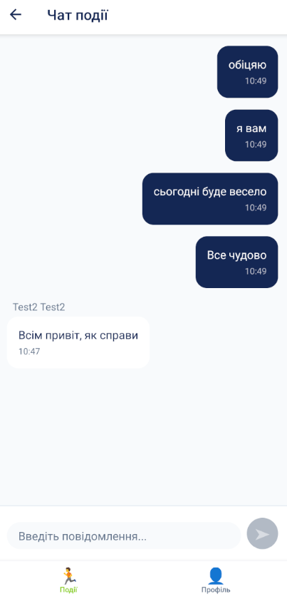
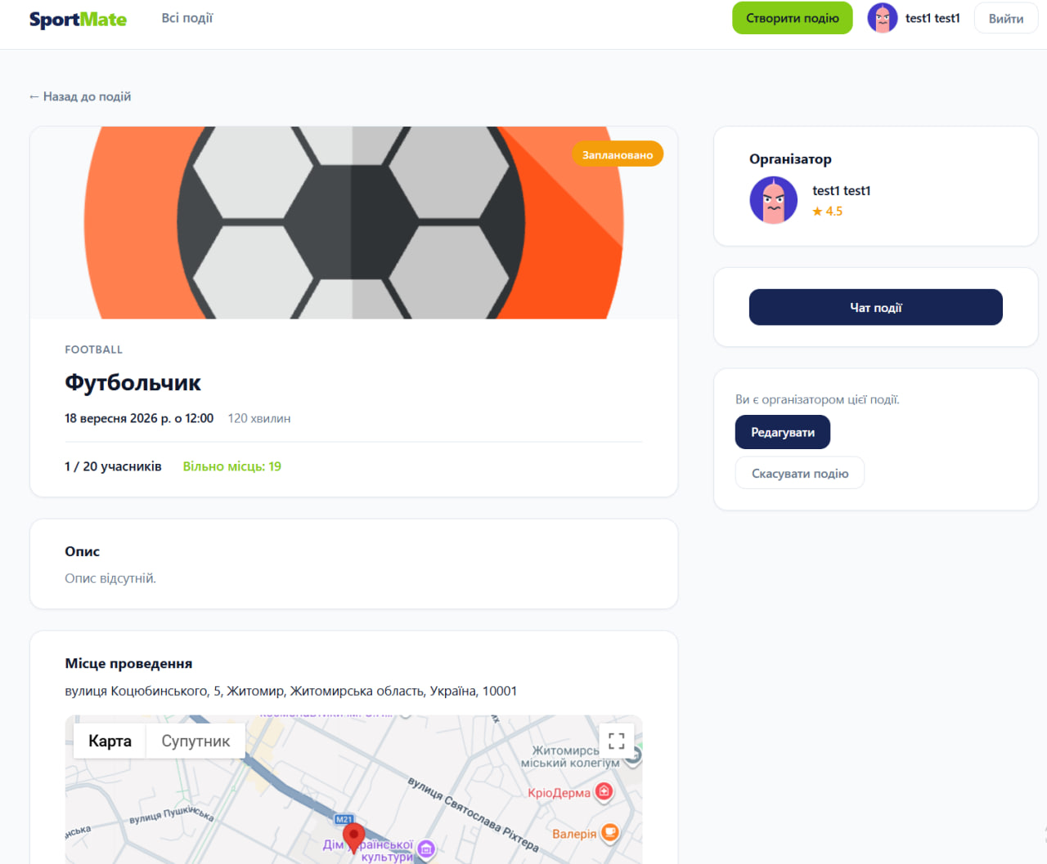
Інтерфейс користувача
10

Slide 11
Перевірка основних сценаріїв
№
Сценарій
Що перевіряється
Результат
1
Реєстрація / вхід
Валідація, BCrypt, JWT
Успішно
2
Створення події
Збереження + організатор
Успішно
3
Приєднання до події
Ліміт місць + транзакція
Успішно
4
Статуси події
Planned → Active → Completed
Успішно
5
Чат події
SignalR + збереження історії
Успішно
6
Карта / фільтри
Локація та параметри пошуку
Успішно
11

Slide 12
Практична цінність та перспективи
Практична цінність
Поточні обмеження
SportMate об’єднує пошук партнерів, створення подій, участь, чат, карту та рейтинг у межах одного сервісу. Веб і мобільний клієнти працюють зі спільним REST API.
Немає персоналізованих рекомендацій і приватних повідомлень; аватари фіксовані; мобільна версія орієнтована на Android.
Подальший розвиток
Масштабування
Сповіщення про зміни подій, розширені рекомендації, додаткові параметри пошуку, приватне спілкування та детальніша статистика.
Спільна серверна логіка для двох платформ спрощує супровід і дозволяє централізовано розширювати бізнес-функціональність.
12
h

Slide 13
Підсумки
Мету курсового проєкту досягнуто.
• розроблено вебзастосунок на React та мобільний застосунок на React Native
• реалізовано серверну частину на C# / ASP.NET Core Web API і реляційну БД PostgreSQL
• забезпечено пошук, фільтрацію, створення та участь у спортивних подіях
• реалізовано чат через SignalR, інтеграцію Google Maps та систему рейтингів
• виконано перевірку ключових сценаріїв і проаналізовано прийняті архітектурні рішення
SportMate є базою для подальшого розвитку сервісу організації аматорських спортивних активностей.
13

